Slide 1
Краткий гид по гитарным чехлам GATORК
Предлагаем Вашему вниманию
Краткий гид по гитарным чехлам
Наш гид поможет выбрать подходящий чехол и понять особенности и отличия каждой серии высококачественных чехлов GATOR

Slide 2
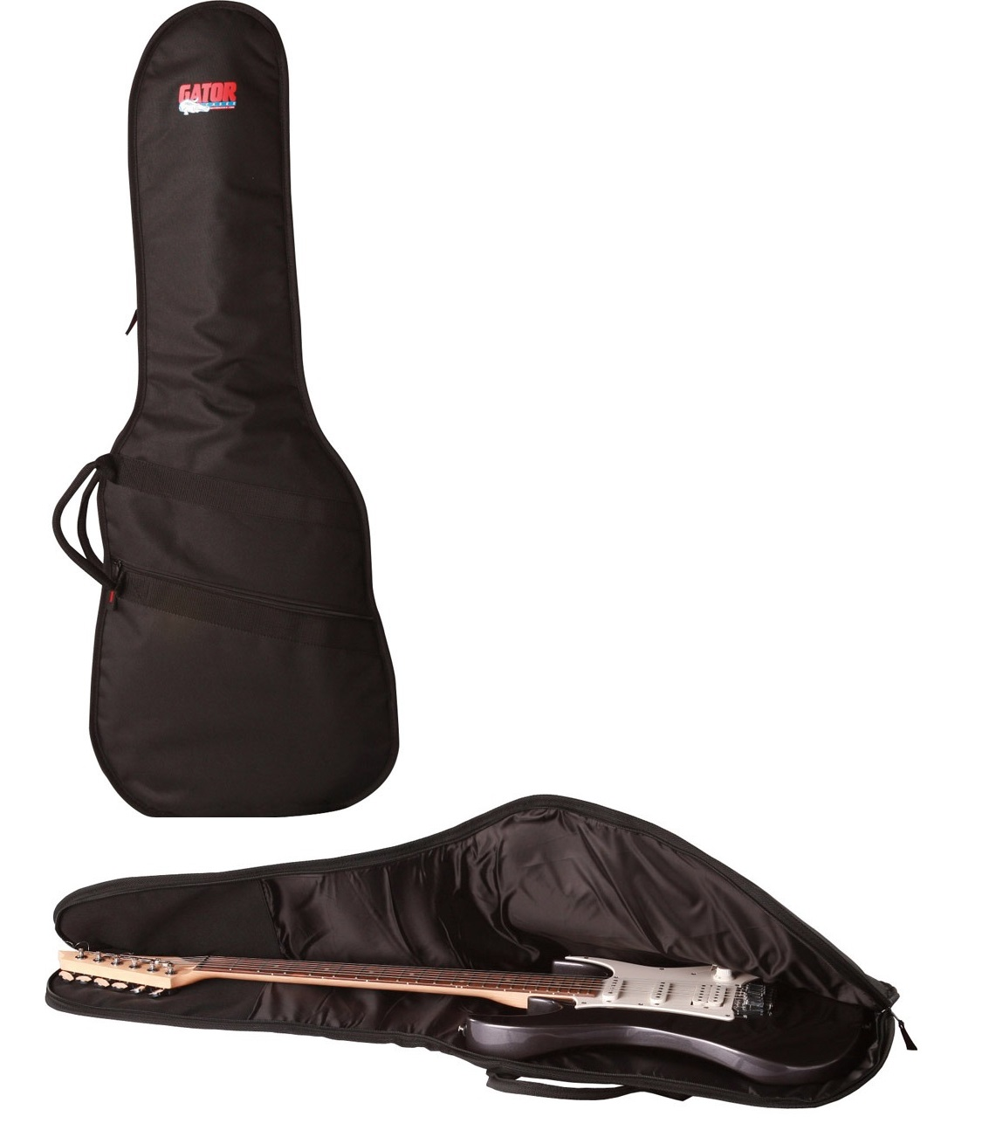
GATOR серия GBE
Серия легких чехлов Gig Bag от Gator идеально подходит для коротких поездок с инструментом, близлежащих джем-сейшнов, а также ежедневного хранения.
Влагостойкий легкий нейлоновый чехол
Внутренняя отделка 10-миллиметровым слоем пены защитит вашу гитару от вмятин и царапин
Усиленная защита в месте стыка головы грифа
Удобный доступ к аксессуарам
Мощная нейлоновая ручка для переноски
Регулируемый ремень для удобной транспортировки
В линейке имеются модели для акустических / мини-акустических / классических / бас-гитар / акустических бас-гитар / электрогитар / укулеле

Slide 3
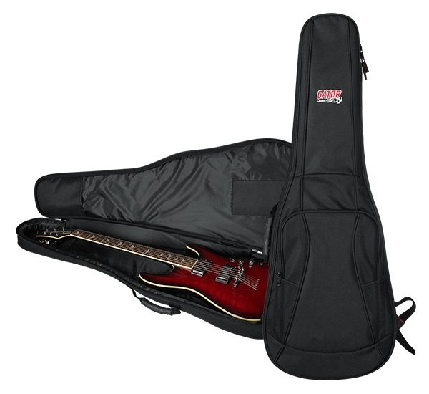
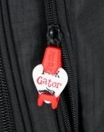
GATOR серия 4G
Легкие чехлы Gig Cases серии 4G Gig изготовлены из прочного нейлона с двойной текстурой вкупе со строгим, профессиональным внешним видом, выполненным в черном цвете.
Легкий чехол с мягкой подкладкой
20-ти миллиметровая внутренняя обивка повышает ударопрочность
Храните запасной медиатор на запатентованной подвеске Pick-Clip
Мягкие ремни рюкзачного типа, а также контурная спинка обеспечивают комфортную переноску
Усиленная ручка для переноски
Вместительный карман для аксессуаров
Дополнительные внутренние вставки из АБС-пластика для защиты нижней части гитары
В линейке имеются модели для акустических / мини-акустических / классических / бас-гитар / электрогитар / укулеле

Slide 4
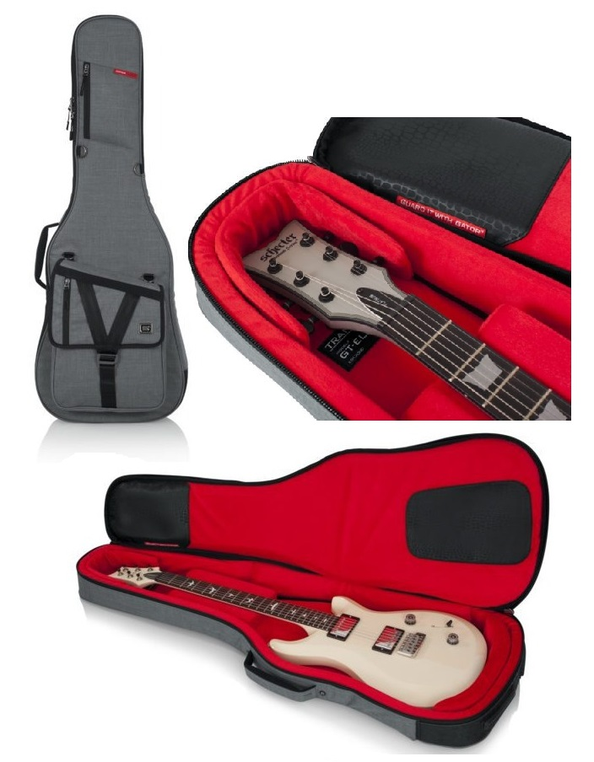
GATOR серия TRANSIT
Все чехлы новой серии Transit доступны в 3 цветах для электрических, акустических и бас-гитар. Надежный интерьер и погодостойкая ткань обеспечивают безопасность вашего инструмента.
Высококачественная влагостойкая внешняя отделка
Толстый резиновый протектор на дне чехла предотвращает износ и защищает от небольших луж, сырого асфальта, пролитых напитков и т.п.
Интерьер из пены толщиной 20 мм, покрытой плюшевой подкладкой
Жесткий внутренний каркас защищает подобно кейсу
Регулируемая, съемная система внутренней обивки защищает голову грифа, сам гриф и нижнюю часть корпуса
Большой передний карман на молнии с клапаном, петлями G-Hook и ремнями безопасности, позволяет заполнить карман до отказа и при этом надежно его
закрепить
Небольшой карман на передней крышке с мягкой подкладкой для электроники обеспечивает быстрый доступ к телефону и другим девайсам
Формованная мягкая контурная ручка для надежного и удобного захвата
Мягкие съемные ремни рюкзачного типа
Несколько D-образных колец для подвеса дополнительных систем хранения
В линейке имеются модели для акустических / бас-гитар / электрогитар / укулеле

Slide 5
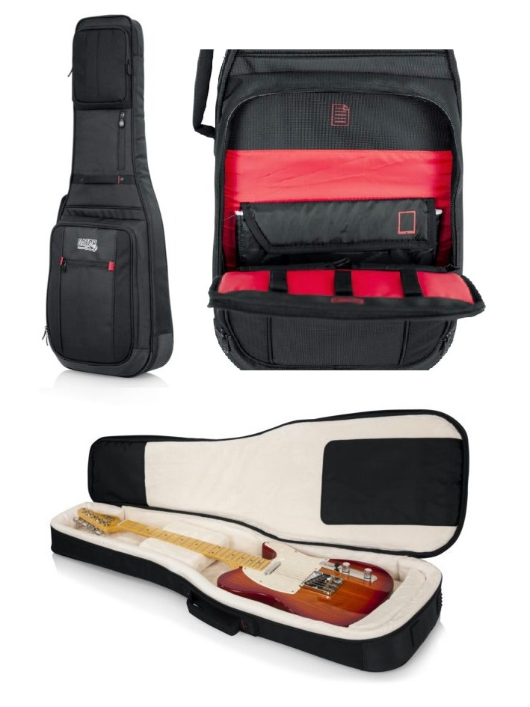
GATOR серия Pro-Go
Туровые чехлы серии Pro-Go предлагают невероятную защиту в дополнение к съемным ремням, плюшевой внутренней отделке, множеству отделений для хранения и многому другому!
Высококачественная влагостойкая внешняя отделка
Ультра-плотные боковины защищают подобно кейсу
Плюшевый интерьер
Регулируемая, съемная система внутренней обивки защищает голову грифа, сам гриф и нижнюю часть корпуса
Дополнительный защитный чехол от дождя
Регулируемые съемные ремни рюкзачного типа
Блокиратор корпуса
Внутренний амортизатор защитит от ударов
Карман для планшета и других девайсов
Внутренний крепеж для кабеля
Карман для нот и аксессуаров
Формованная мягкая контурная ручка для надежного и удобного захвата
Мягкие съемные ремни рюкзачного типа
Несколько D-образных колец для подвеса дополнительных систем хранения
Усиленные молнии, карабины и кольца
В линейке имеются модели для акустических / электрогитар / гитар типа Flying V, 335 / бас-гитар / классических гитар / укулеле

Slide 6
СЕРИЯ | ЗАЩИТА | ЭКСТЕРЬЕР | ИНТЕРЬЕР | ДВОЙНЫЕ РЕМНИ | КАРМАНЫ | ЗАЩИТНЫЙ ЧЕХОЛ ОТ ДОЖДЯ
GBE | 10 мм | Нейлон | Мягкая ткань | Нет | 1 внешний | Нет
4G | 20 мм | Нейлон | Мягкая ткань | Да | 1 внешний | Нет
TRANSIT | 20 мм пена плюс подкладка из микрофлиса | Влагостойкая ткань с пропиткой | Жесткий внутренний каркас, плюшевая отделка | Да | 3 включая внутренние отсеки для хранения | Нет
PRO-GO | Ультра-плотные боковины, подкладка из микрофлиса | Влагостойкийплотный нейлон | Усиленный жесткий внутренний каркас, плюшевая отделка | Да | 4 включая внутренние отсеки для хранения | Да
Краткий гид по гитарным чехлам

